Slide 1
Александр Белугин
Русское УКИЁ
Дом с мольбертом

Slide 3
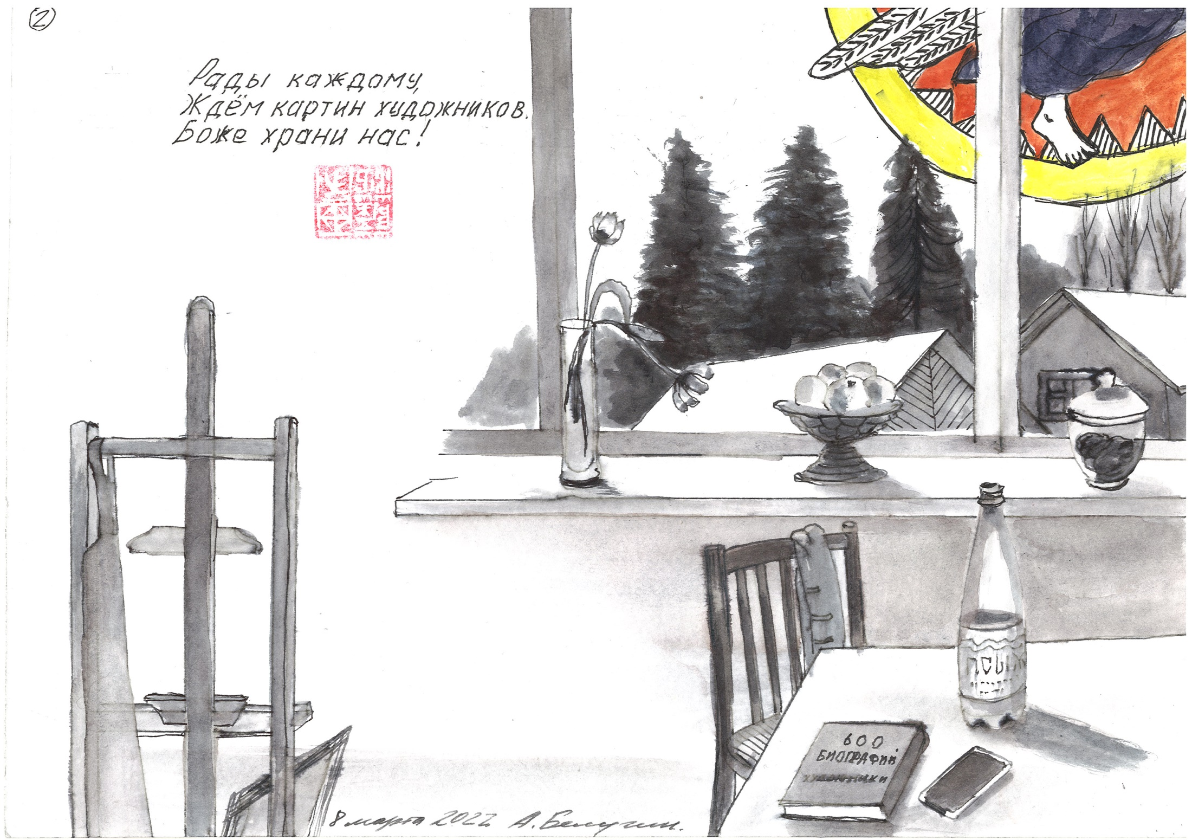

Slide 4
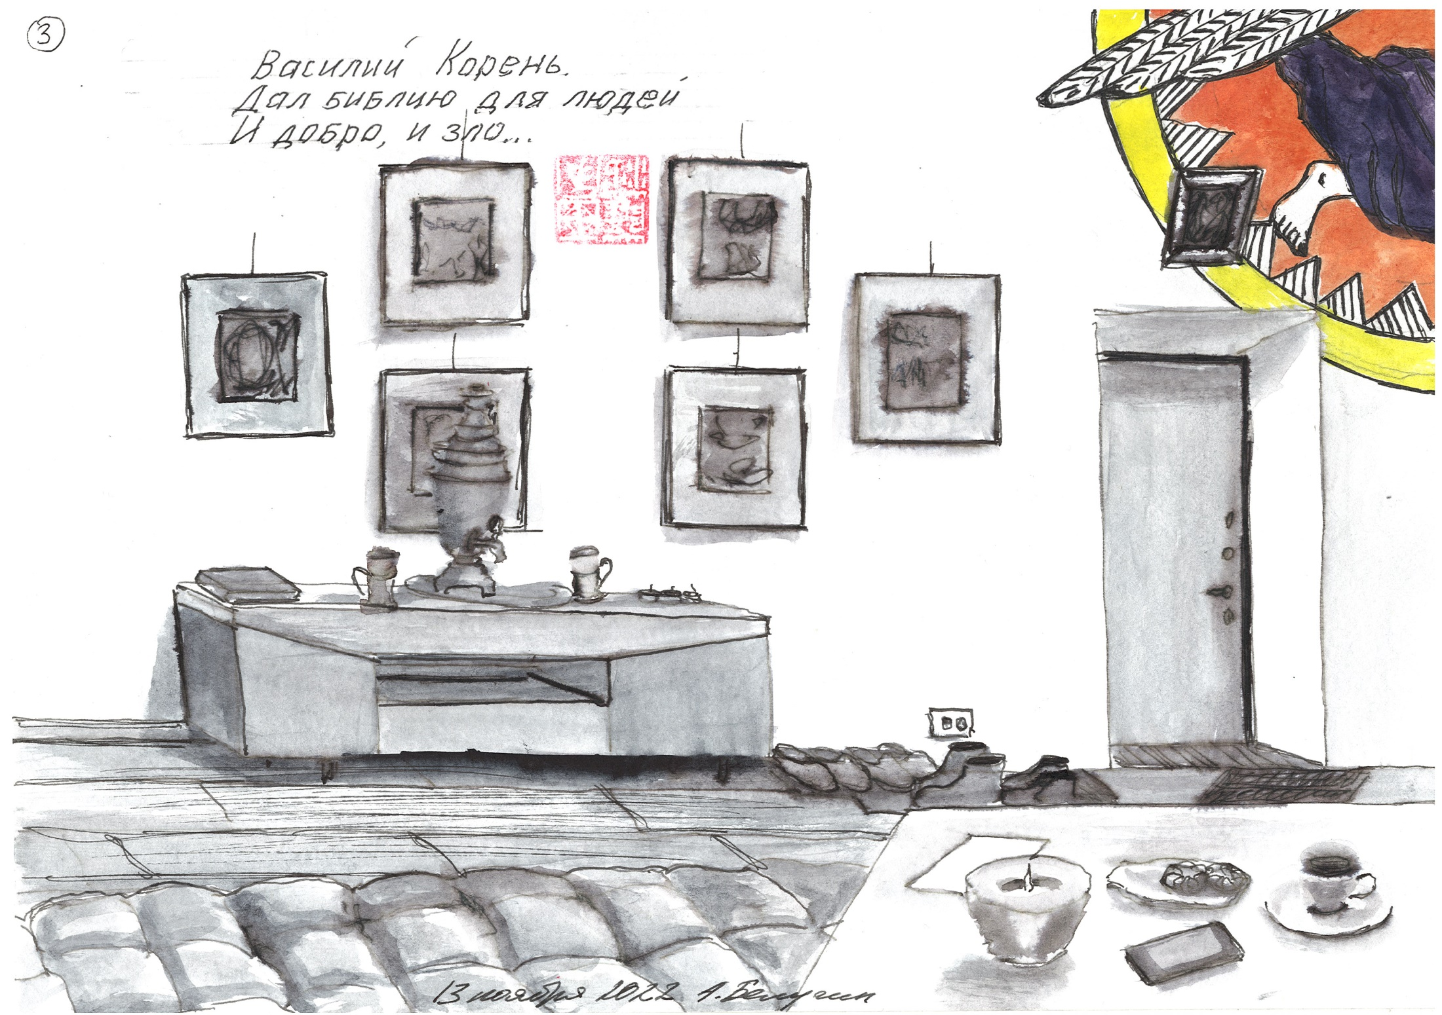

Slide 5
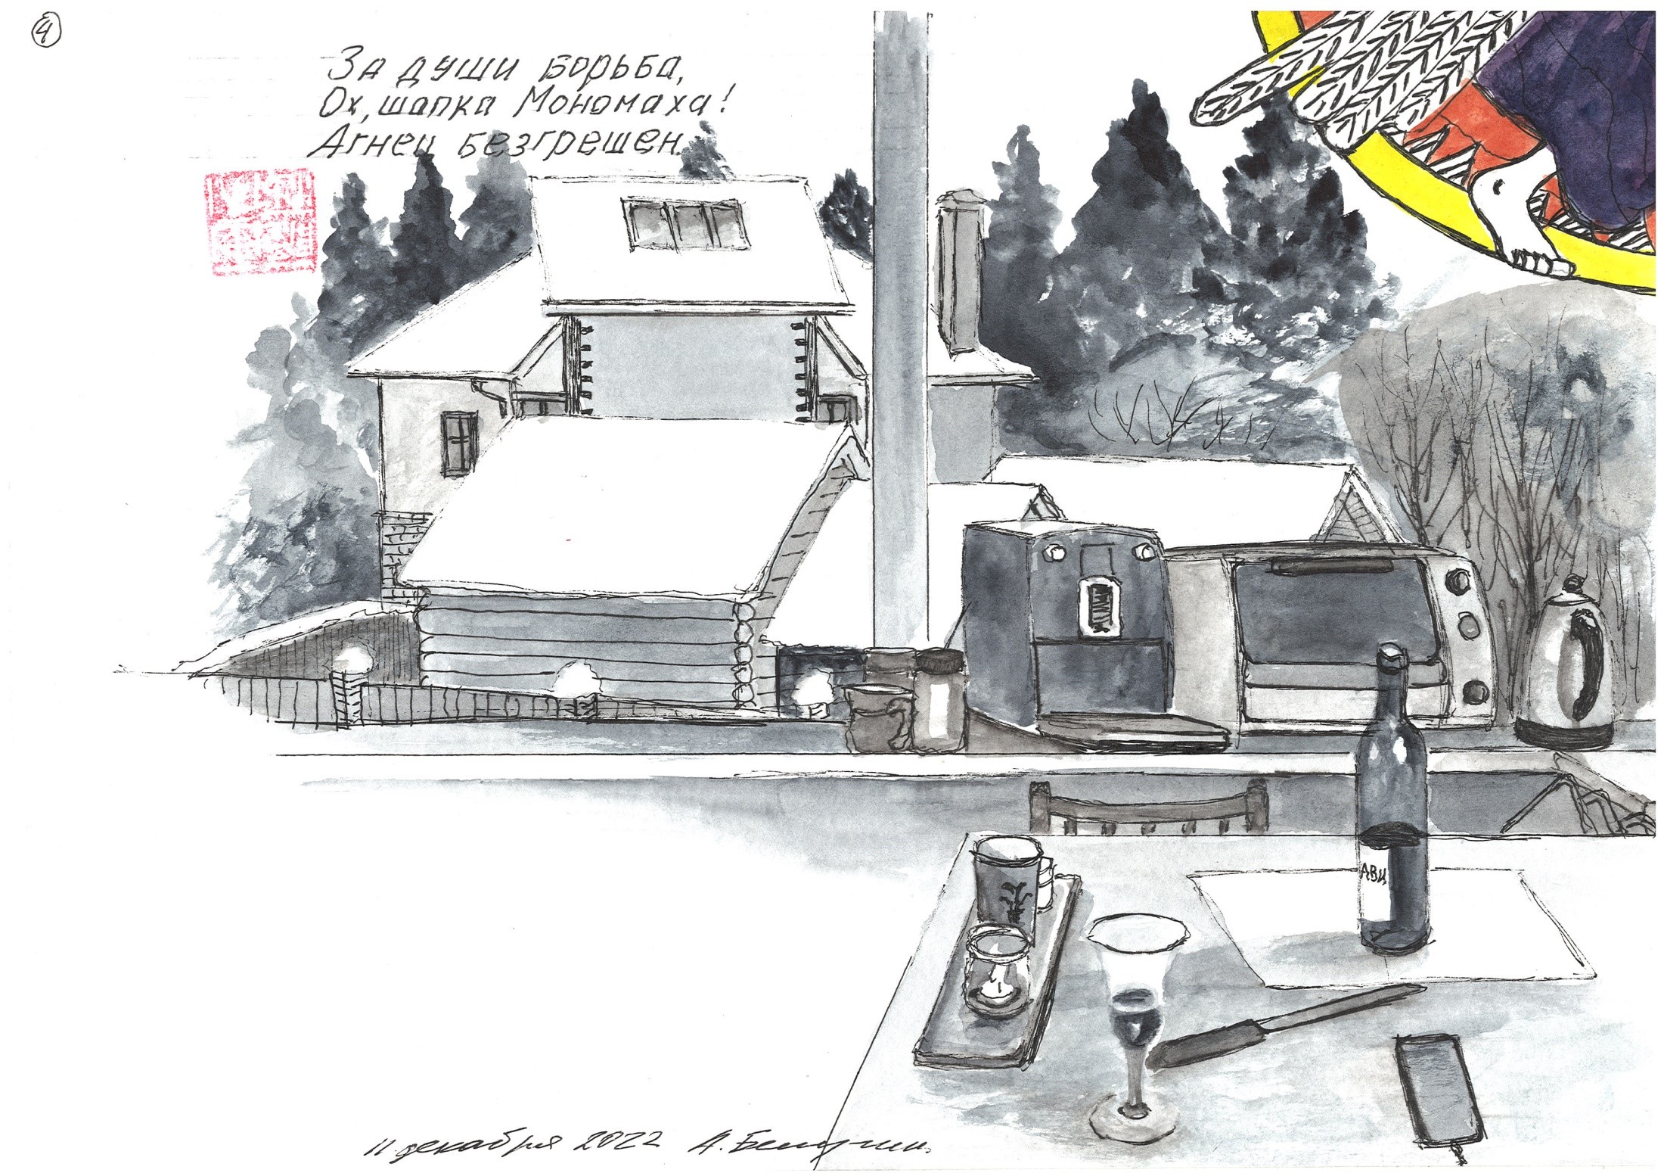

Slide 6
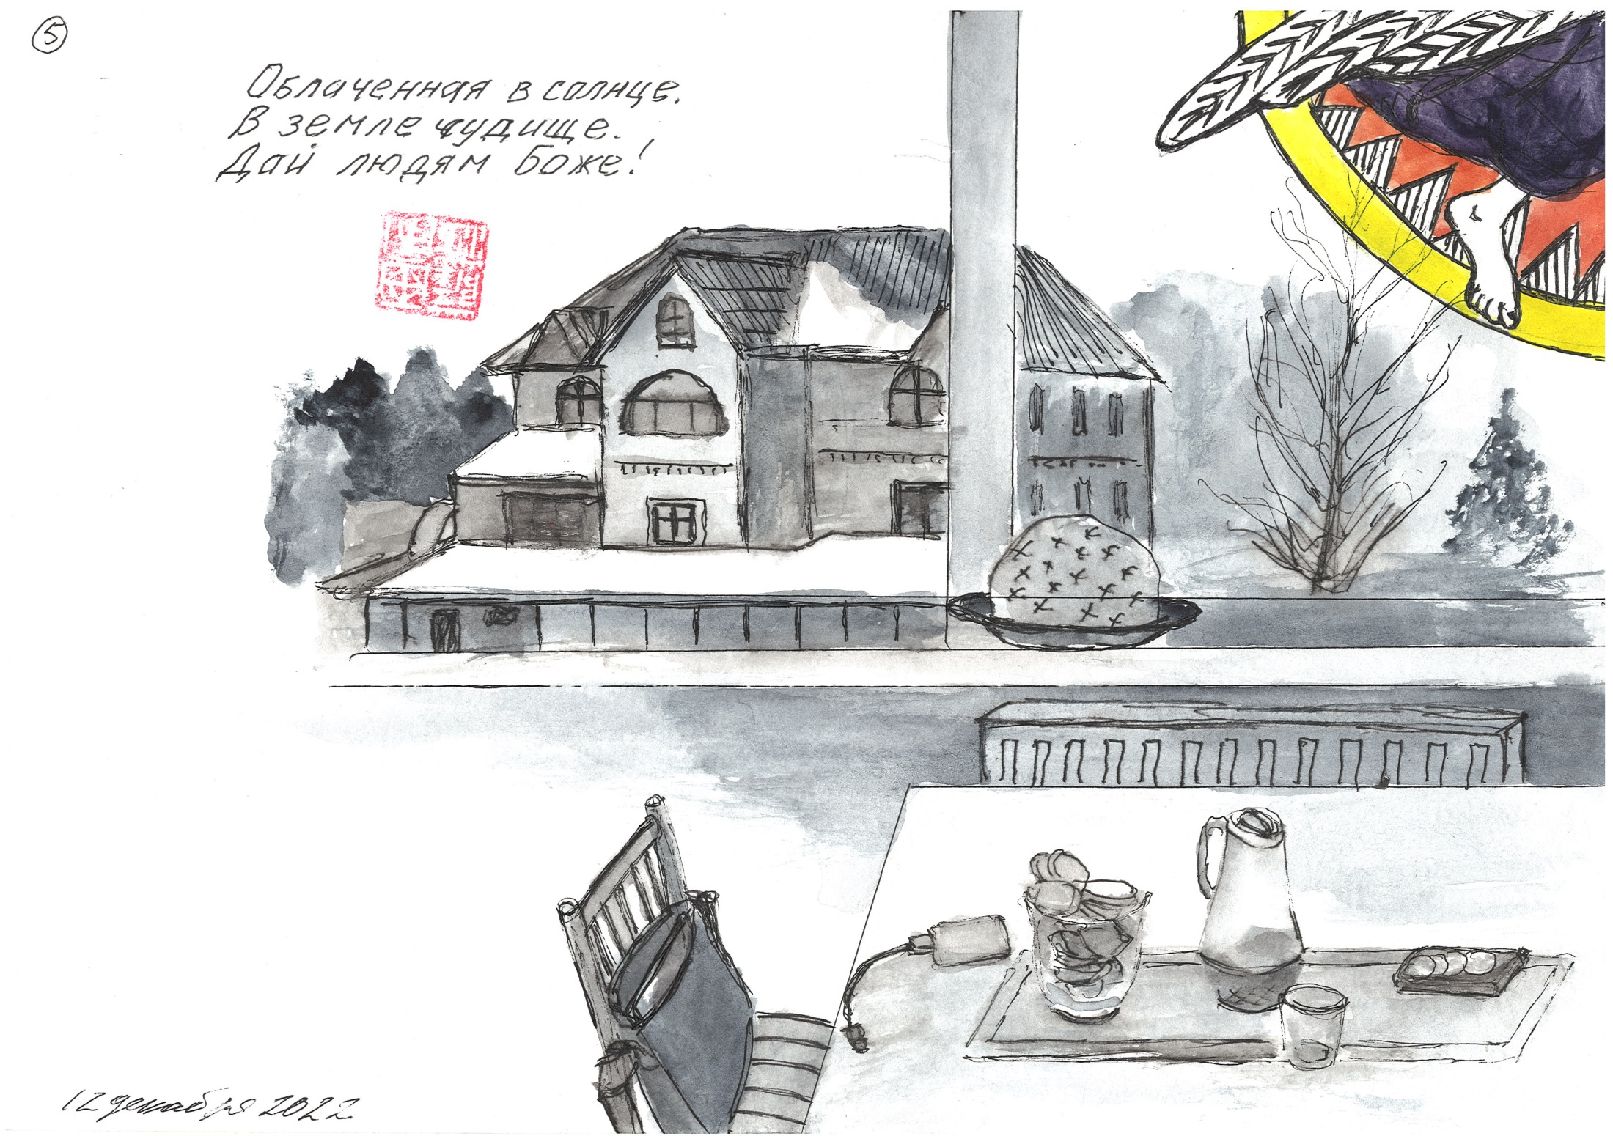

Slide 7
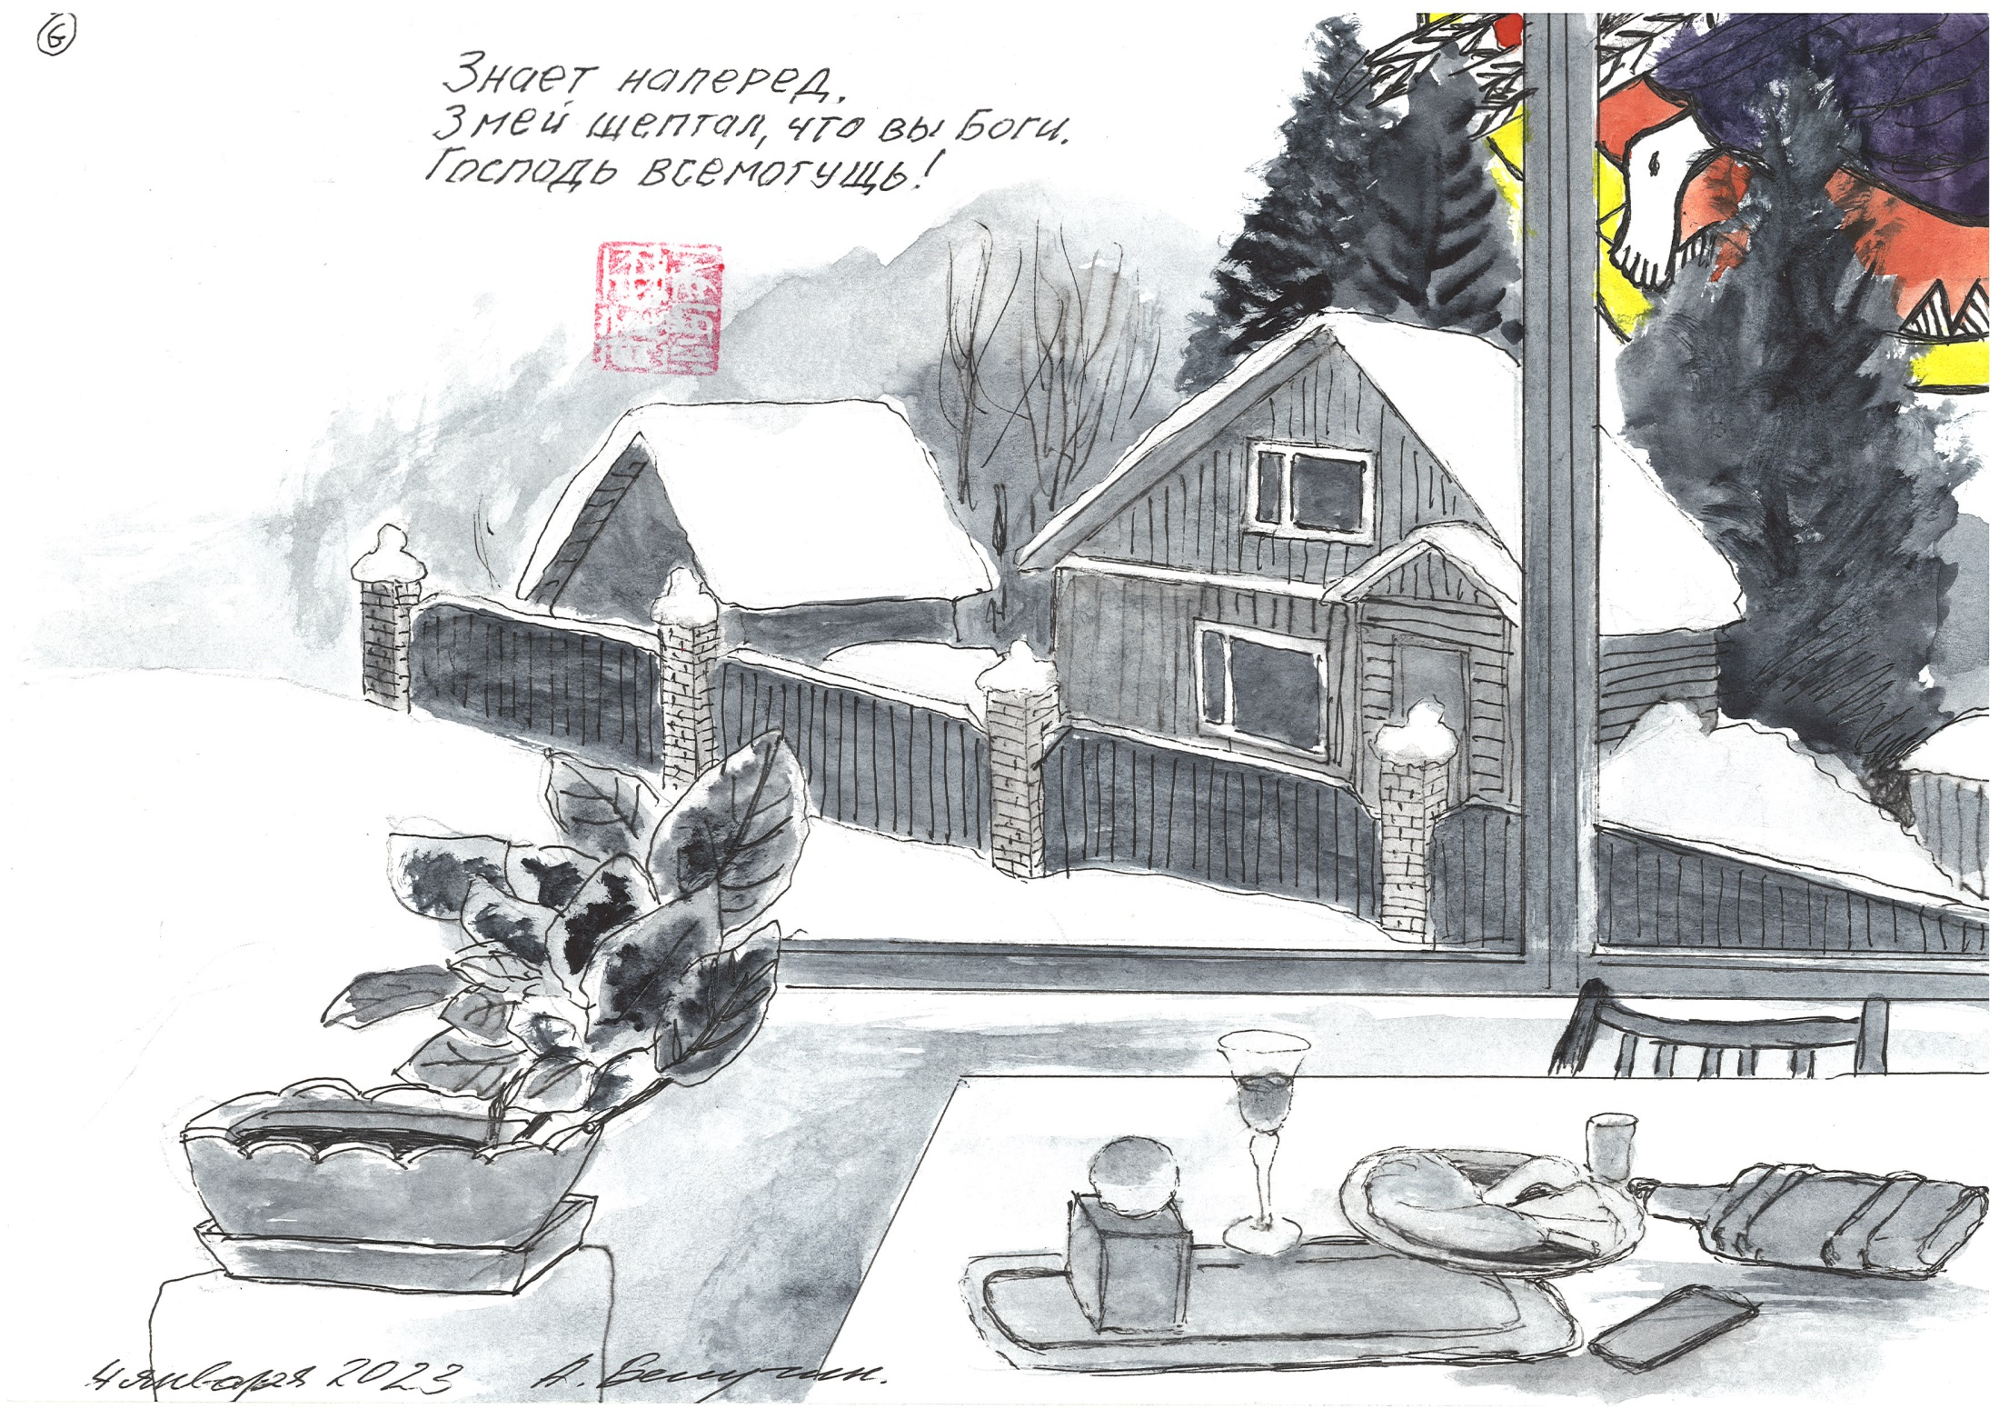

Slide 8
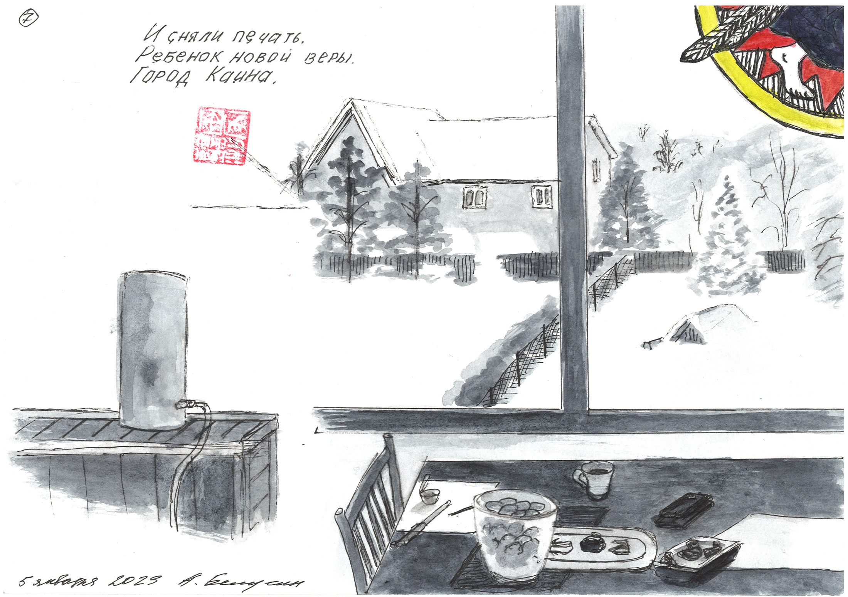

Slide 9
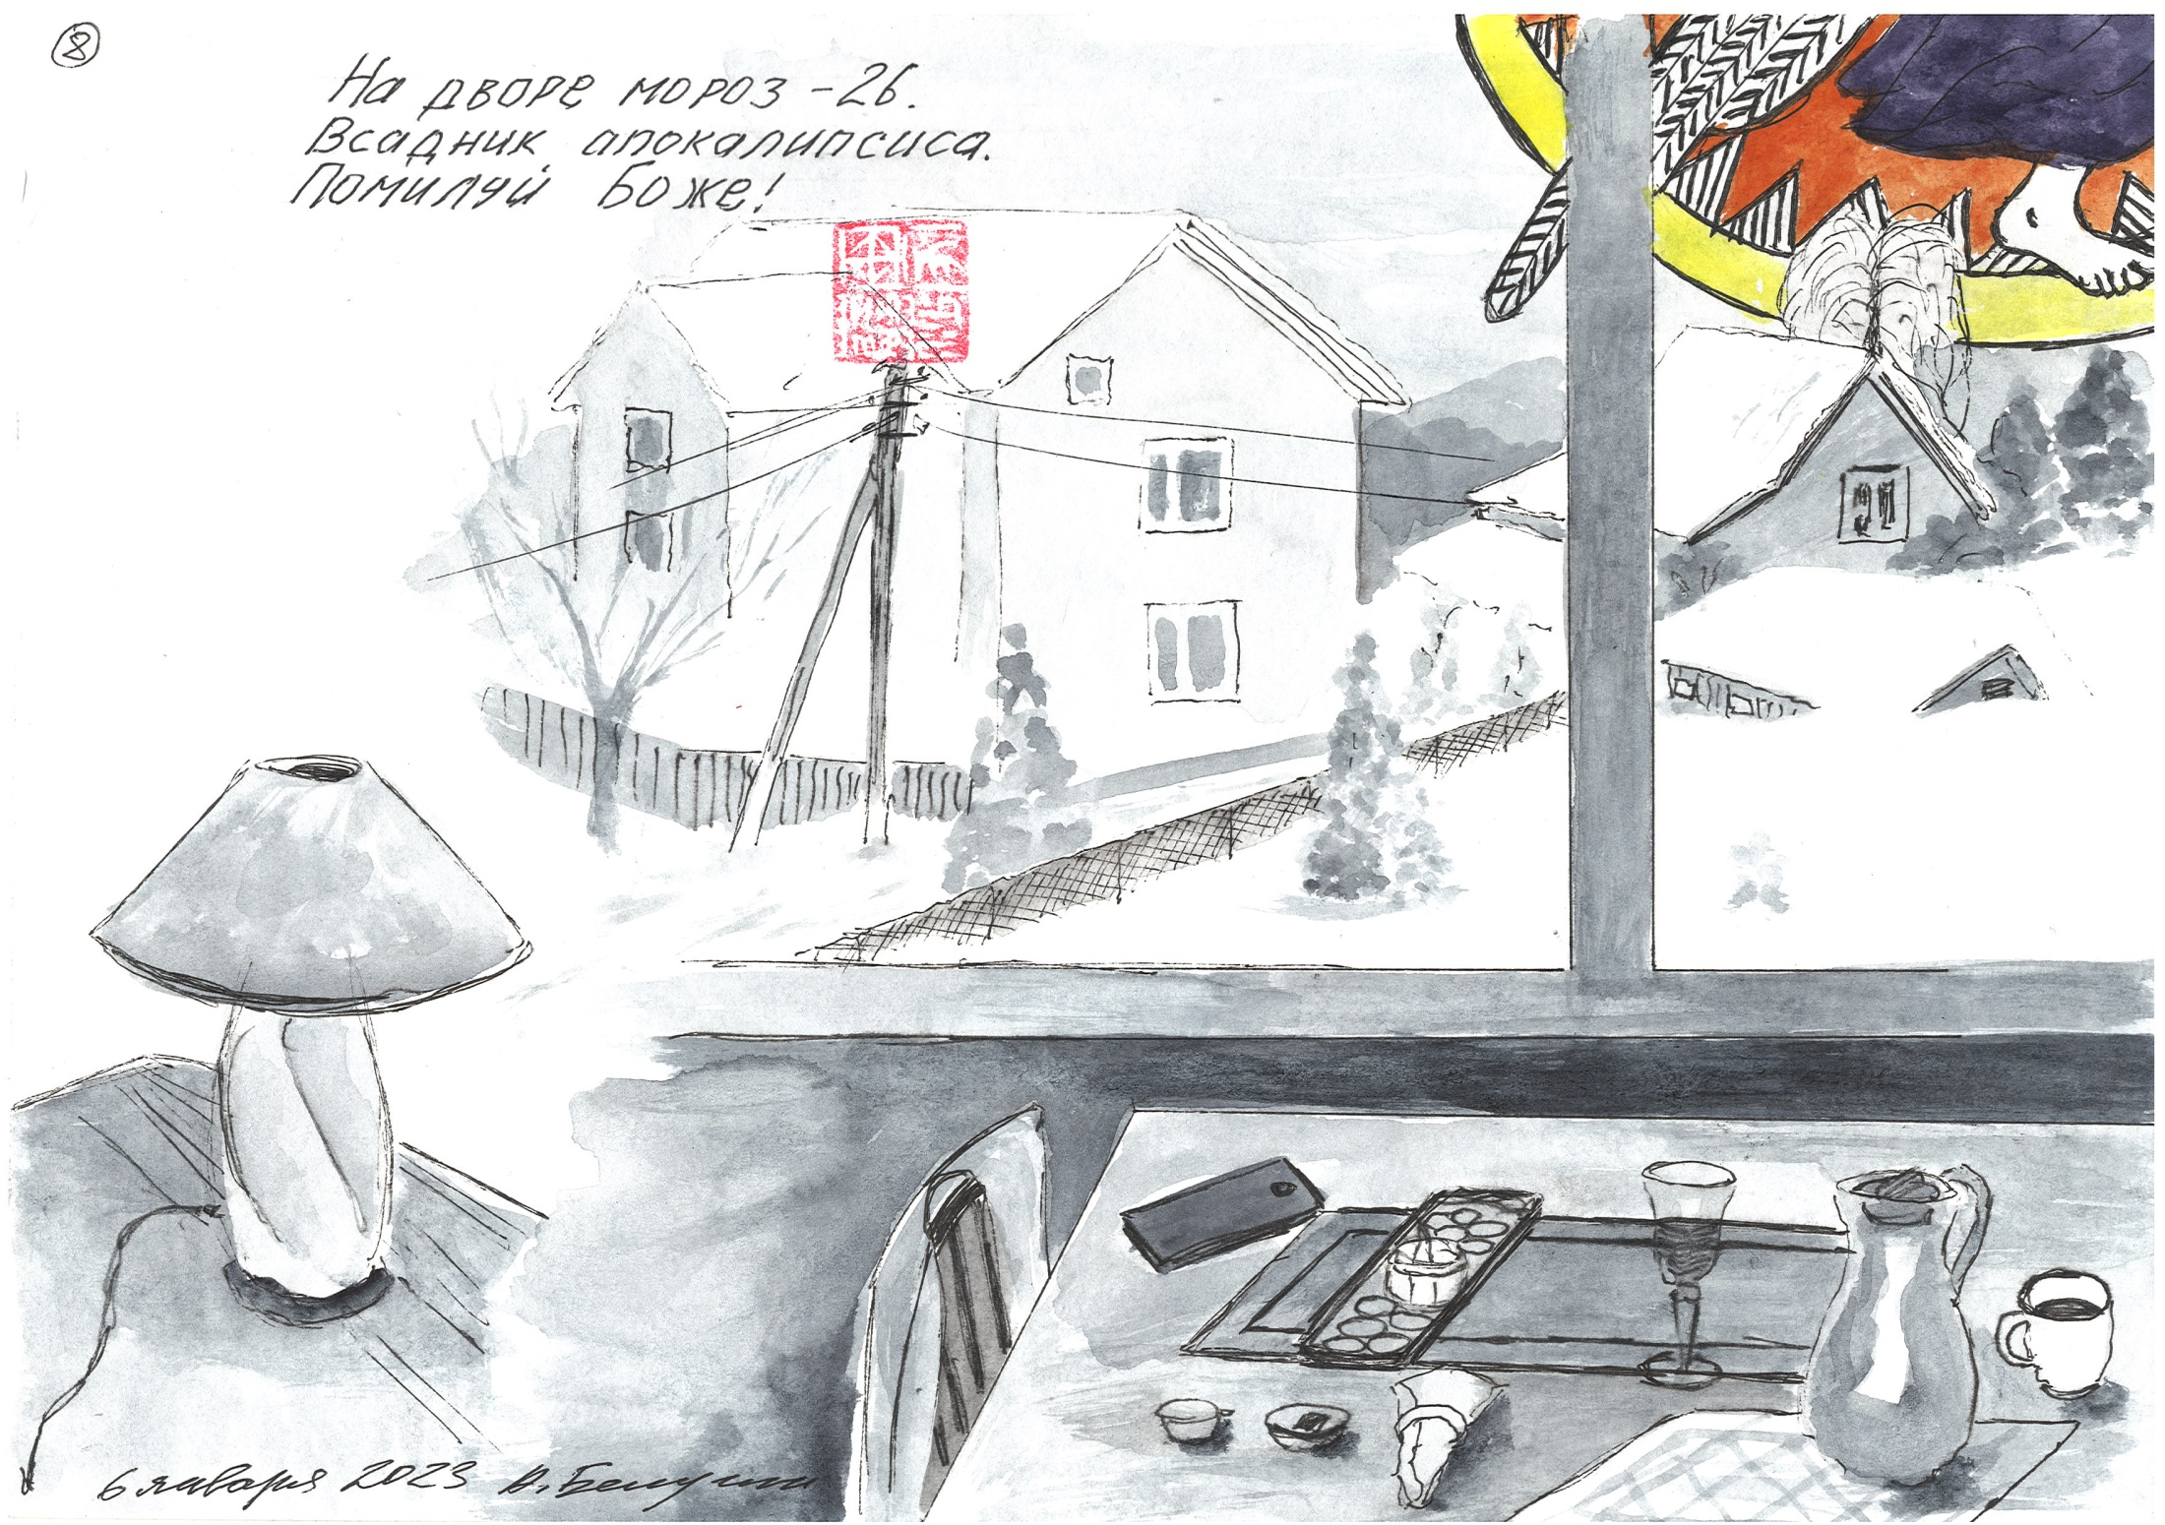

Slide 10
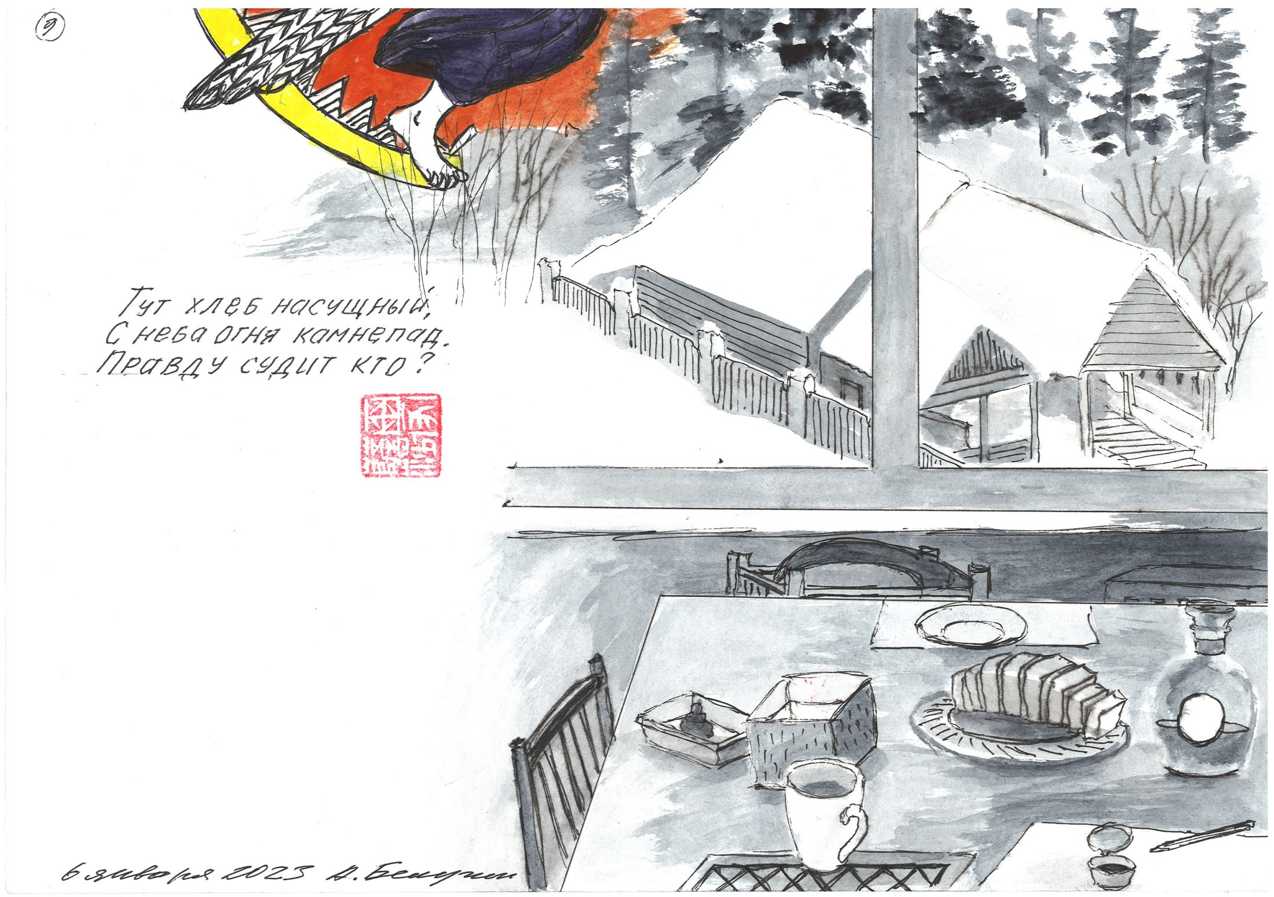

Slide 11
Картины Александра Белугина
Текст Александра Белугина
Читает Александр Белугин
конец
Музыка Глеба Седельникова
«Авраам родил Исаака»
Фильм сделали
Игорь Бурдонов и Александр Белугин
Январь 2023

